Slide 1














ptcg serach system
組別：路易莎
A11423002 張荃宇 A11423026 許睿宸 A11423028 廖翊丞 A11423037 李沂庭

Slide 2



目錄
1. 問題背景與需求
5.概念驗證（PoC）展示
2. 系統架構
6.技術比較
3. ER Diagram
7.分工與貢獻
4. SQL / NoSQL查詢展示

Slide 3
問題背景
專案必要性
PTCG 卡牌數量龐大、更新頻繁
玩家需要快速查詢卡牌資訊
收藏清單缺乏可管理工具
官網部分資訊（如屬性、稀有度）不清楚

Slide 4
問題背景
架構設計目標
高效率、高可靠度
可擴充
SQL + NoSQL 混合式資料庫設計

Slide 5

問題需求
要在清單上標記什麼?
(名稱、圖片、弱點)
玩家要確認自己想買的卡牌
手寫一份清單，方便店家確認
我想要改選其他卡，但修改好麻煩!
玩家前往店家購買卡牌前

Slide 6
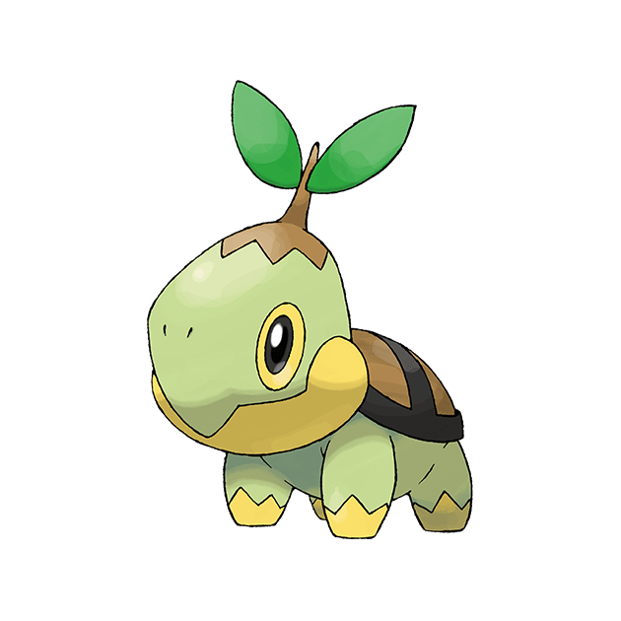
需求分析
使用者需求
目標使用者
能依卡名、屬性、系列等條件查詢
可同時使用多個查詢條件
支援清單收藏與匯出（JSON / CSV）
管理者需支援新增、修改、刪除卡牌
查詢須快速回應、介面易操作
卡牌玩家
收藏者
店家與後台管理者

Slide 7

卡牌清單存儲
快速記錄自己想買的卡片
1
2
系統提供清單
協助你方便整理卡片清單
3
4
建立卡牌清單

Slide 8


核心功能需求
FR 1&2：卡牌查詢與篩選
可依卡名、系列、屬性進行多條件組合查詢。
支援排序功能：依 稀有度、HP、發行時間 排序。
查詢結果需完整顯示卡牌的名稱、屬性、效果。

Slide 9
核心功能需求
FR 3：使用者收藏管理
註冊使用者可建立最多10個收藏清單(卡組)。
每個清單最多可存放60張卡。
支援將清單匯出為CSV/JSON格式。
FR 4：系統與安全性
支援管理員進行卡牌資料的新增、修改、刪除。
密碼需符合強度要求：≥4字元，包含字母與數字。

Slide 10

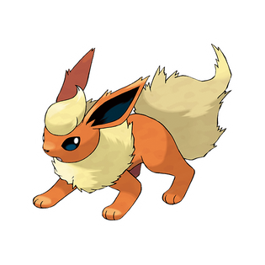
系統架構
整體架構
前端：查詢卡牌、管理收藏清單
後端 API：串接 SQL 與 NoSQL
SQL（主要資料）：
卡牌、屬性、稀有度、系列、使用者、卡組
NoSQL（彈性資料）：
收藏清單內容、匯出 JSON/CSV 暫存
資料流程
使用者查詢→後端→SQL查主資料→建立收藏清單→ SQL建立清單基本資訊→清單內容（多筆卡牌）→NoSQL（JSON）儲存→匯出→後端轉 CSV / JSON

Slide 11
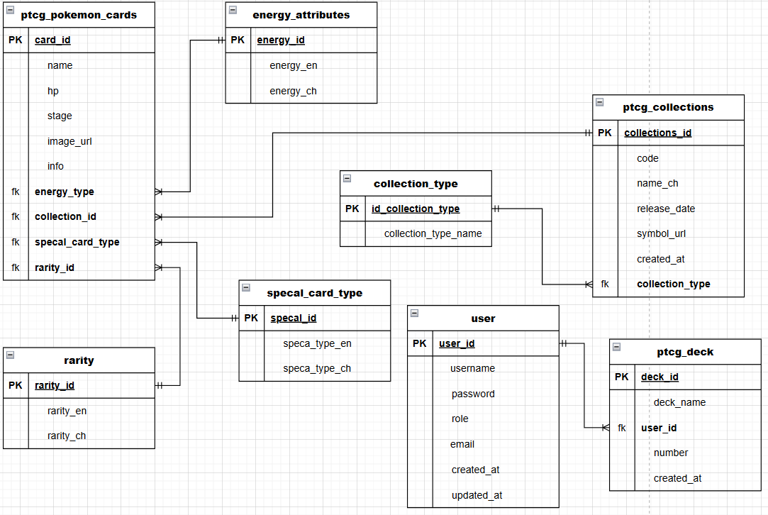
ER Diagram

Slide 12
技術比較(SQL vs NoSQL)
面向 | SQL | NoSQL
結構 | 固定 Schema | Schema-less
一致性 | ACID | 最終一致性
資料類型 | 結構化 | 非結構化、彈性
查詢 | JOIN 強大 | 不適合 JOIN
優點 | 高一致性、複雜查詢快 | 寫入快、彈性高
適用於本系統 | 卡牌主資料 | 收藏清單、匯出

Slide 13
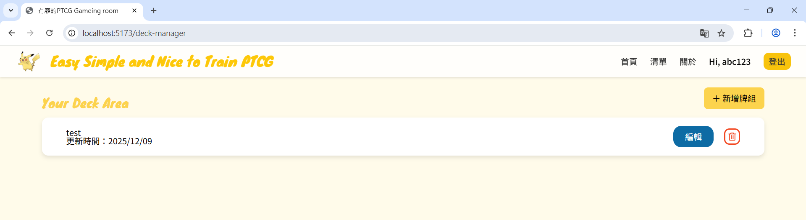
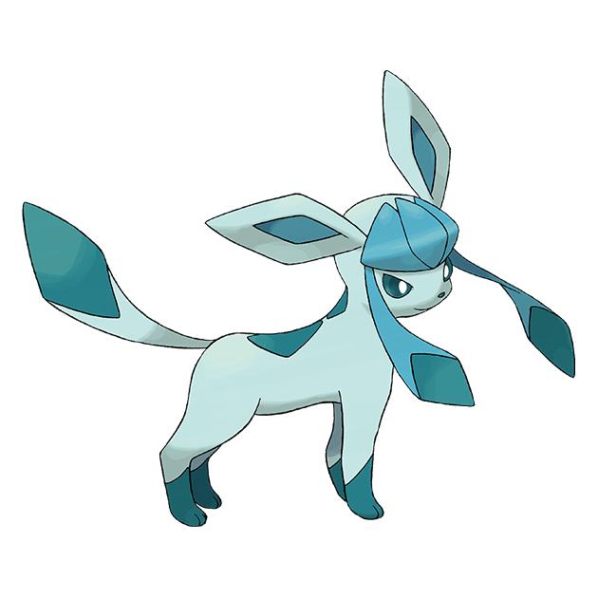
SQL / NoSQL查詢展示

Slide 14
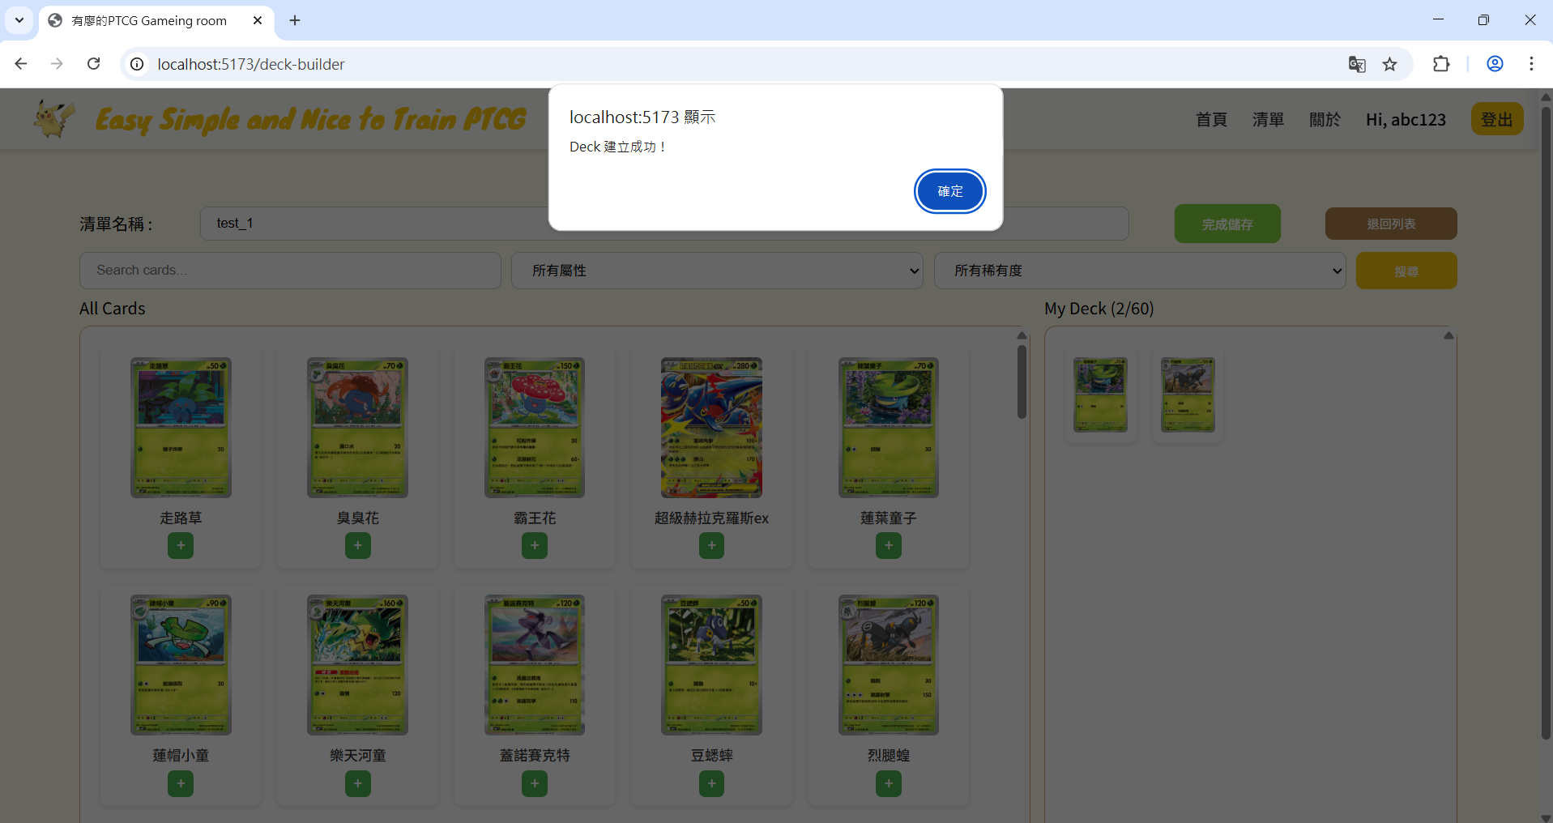
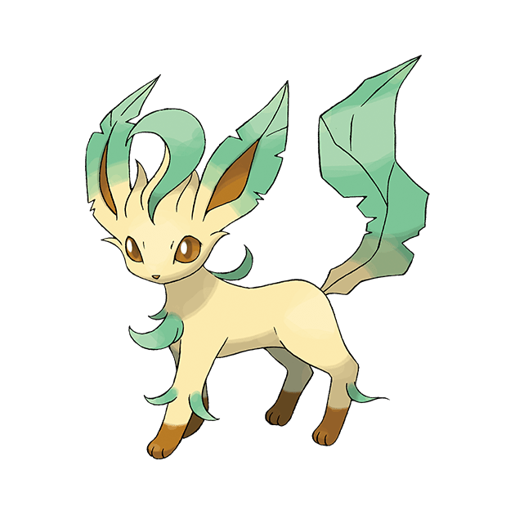
SQL / NoSQL查詢展示

Slide 15
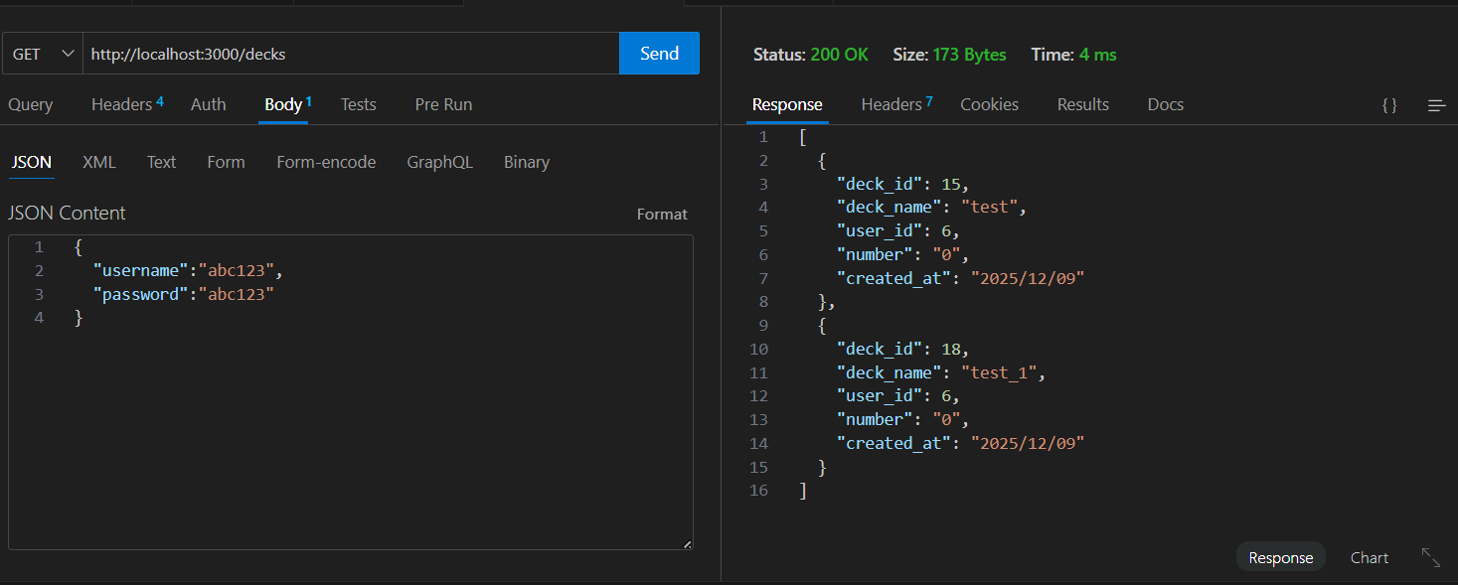
SQL / NoSQL查詢展示

Slide 16
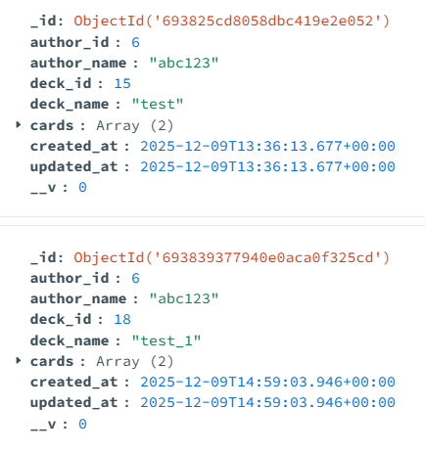
SQL / NoSQL查詢展示

Slide 17
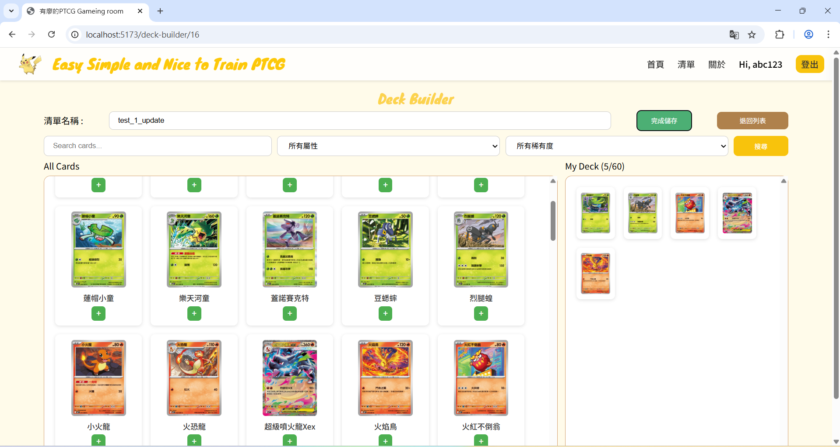
SQL / NoSQL查詢展示

Slide 18
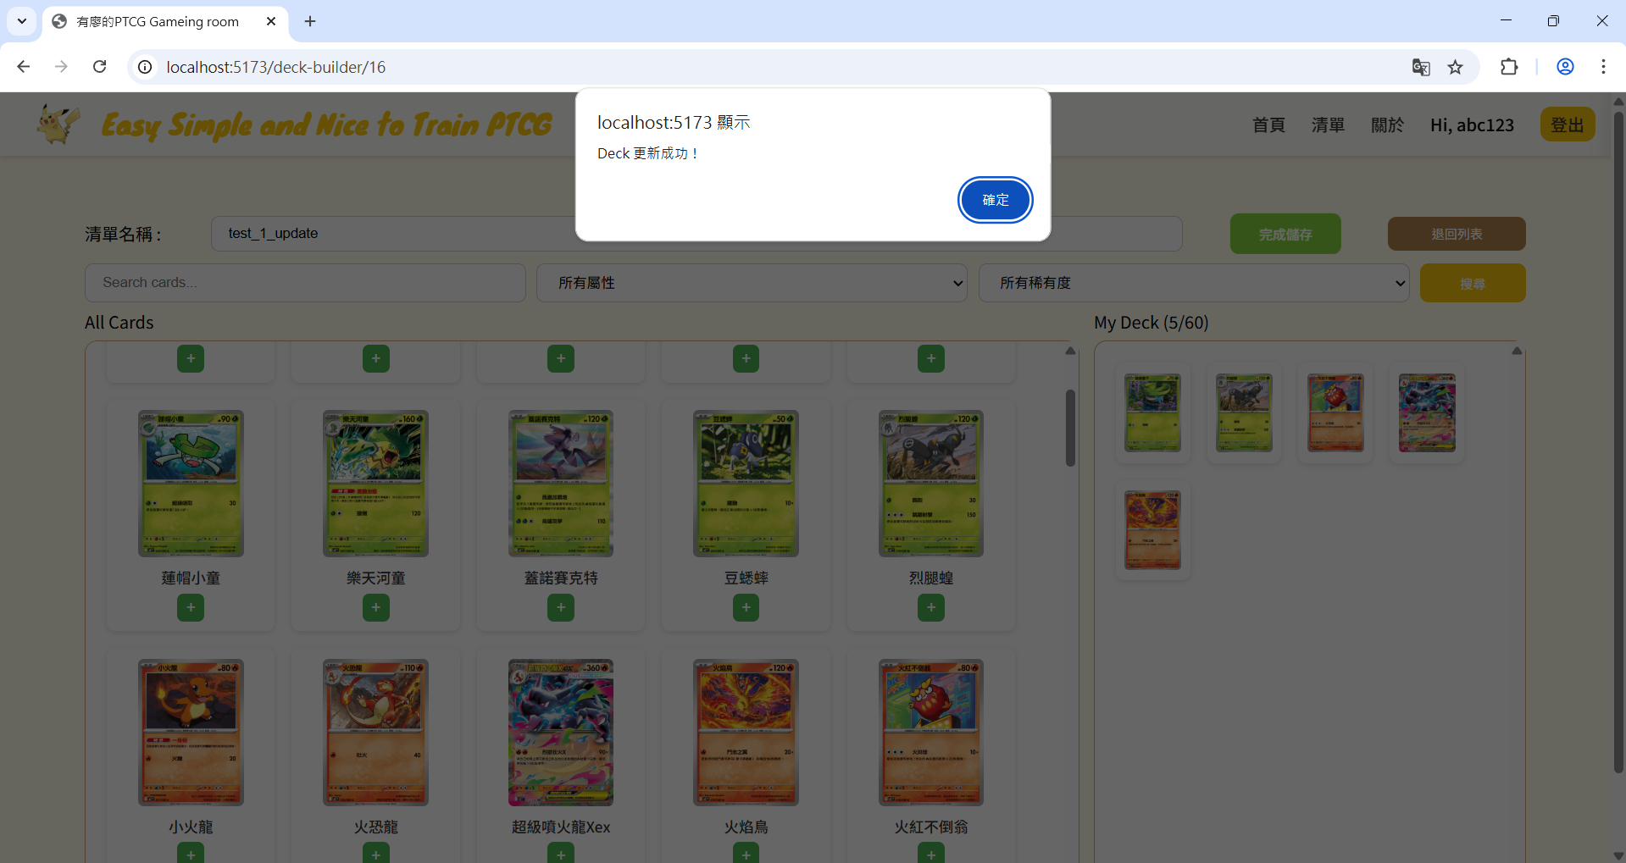
SQL / NoSQL查詢展示

Slide 19
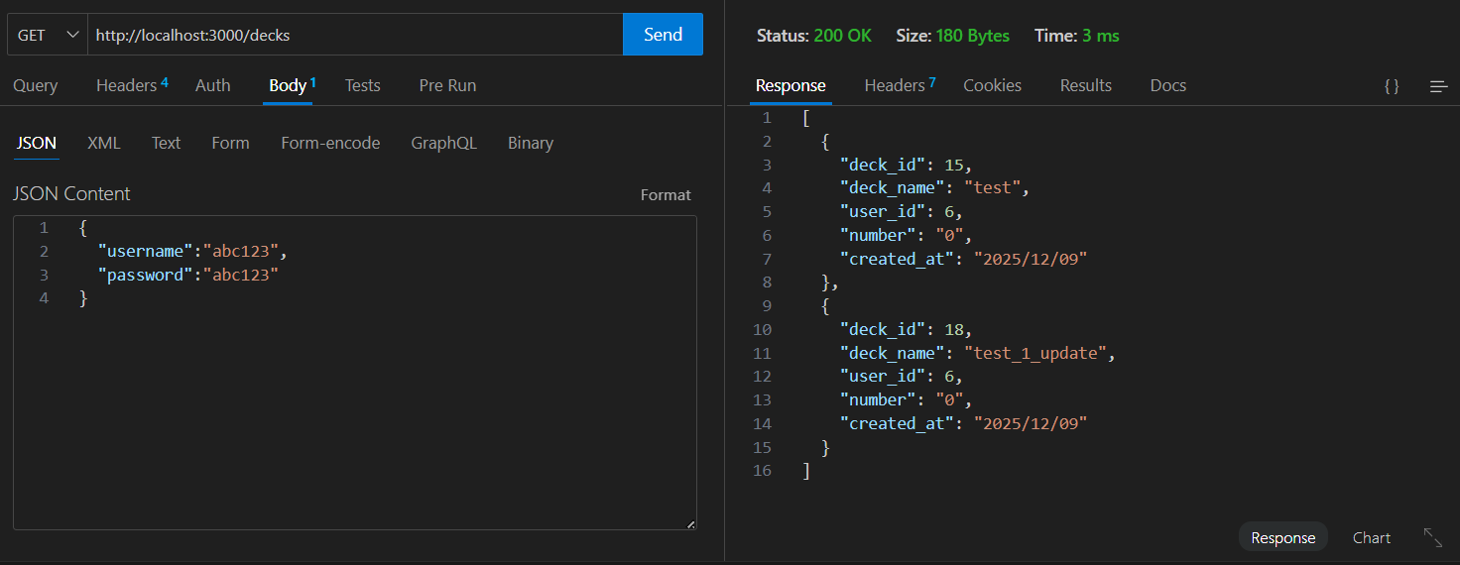
SQL / NoSQL查詢展示

Slide 20
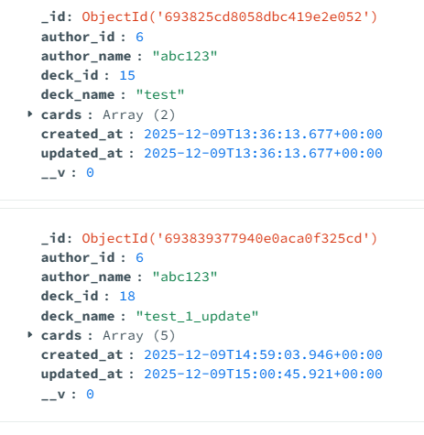
SQL / NoSQL查詢展示

Slide 21
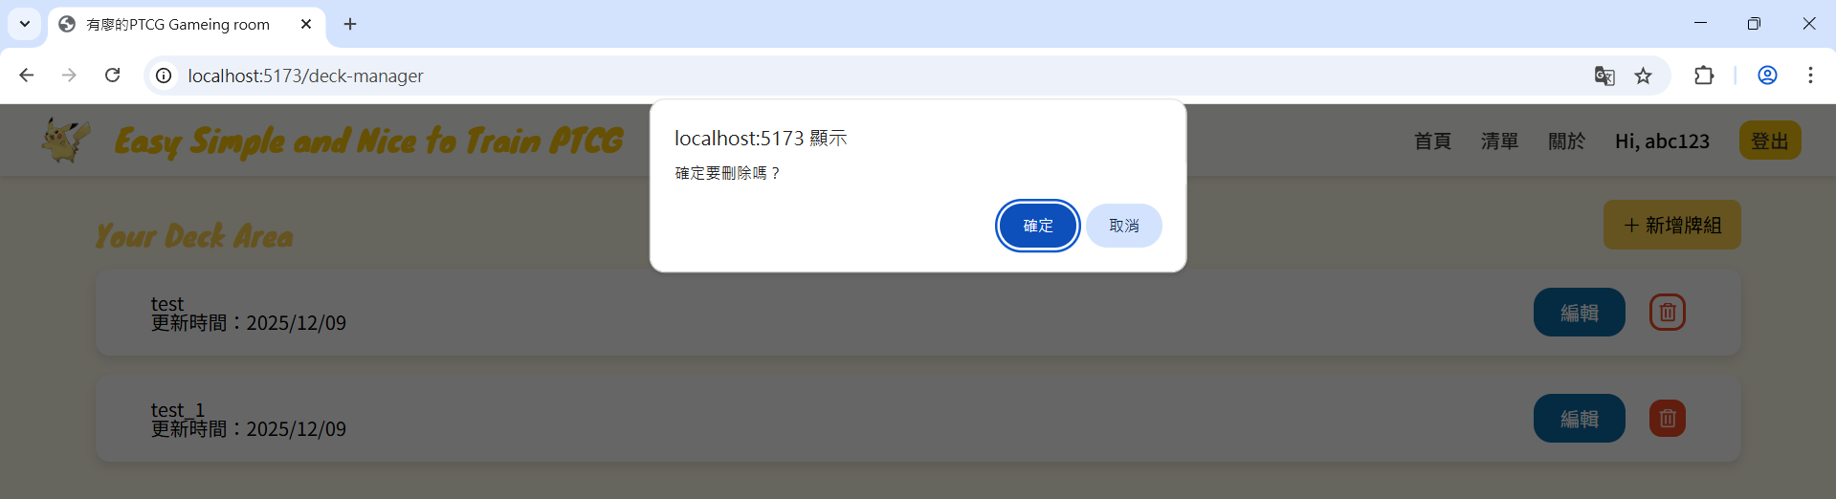
SQL / NoSQL查詢展示

Slide 22
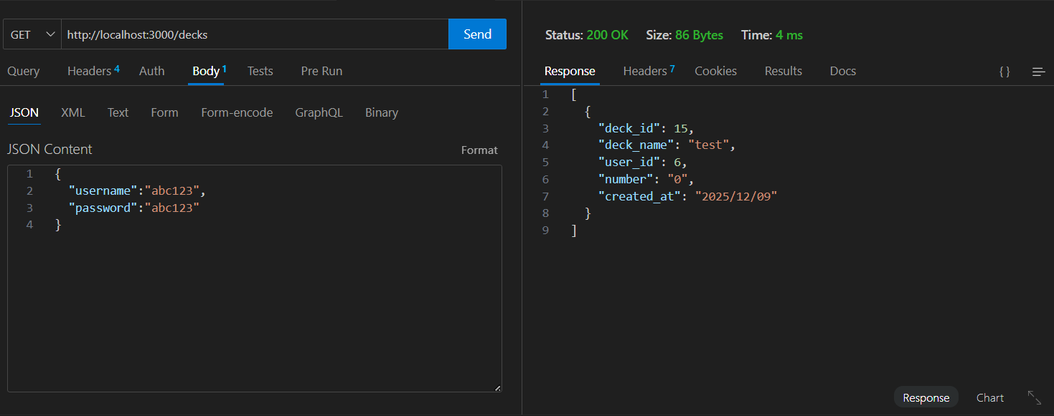
SQL / NoSQL查詢展示

Slide 23
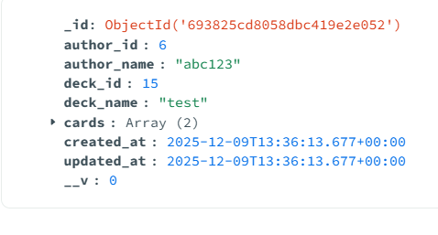
SQL / NoSQL查詢展示

Slide 24
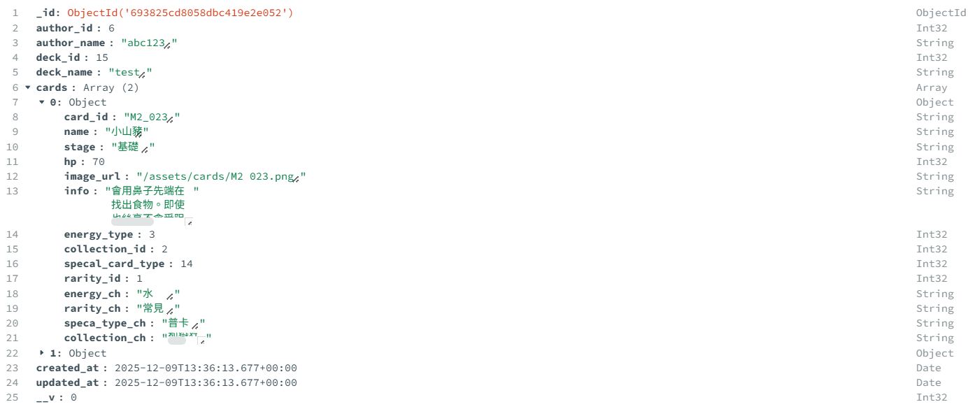
NoSQL資料架構

Slide 25
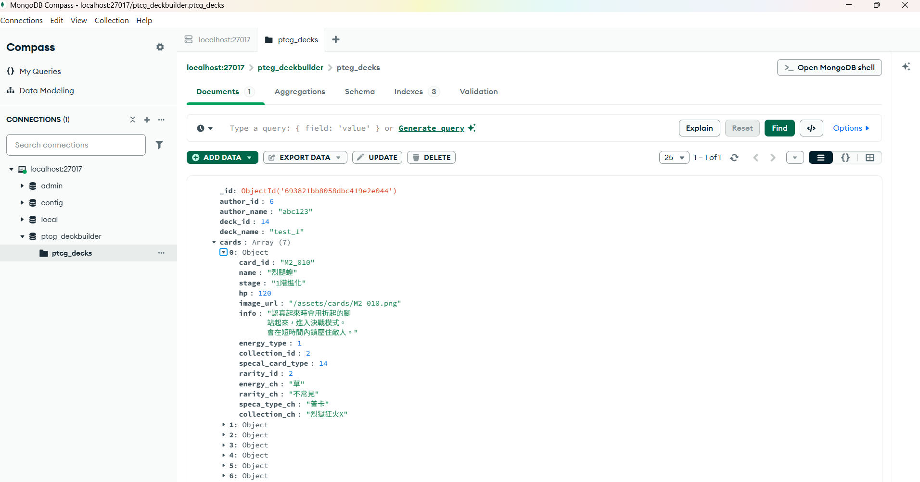
MongoDB展示

Slide 26
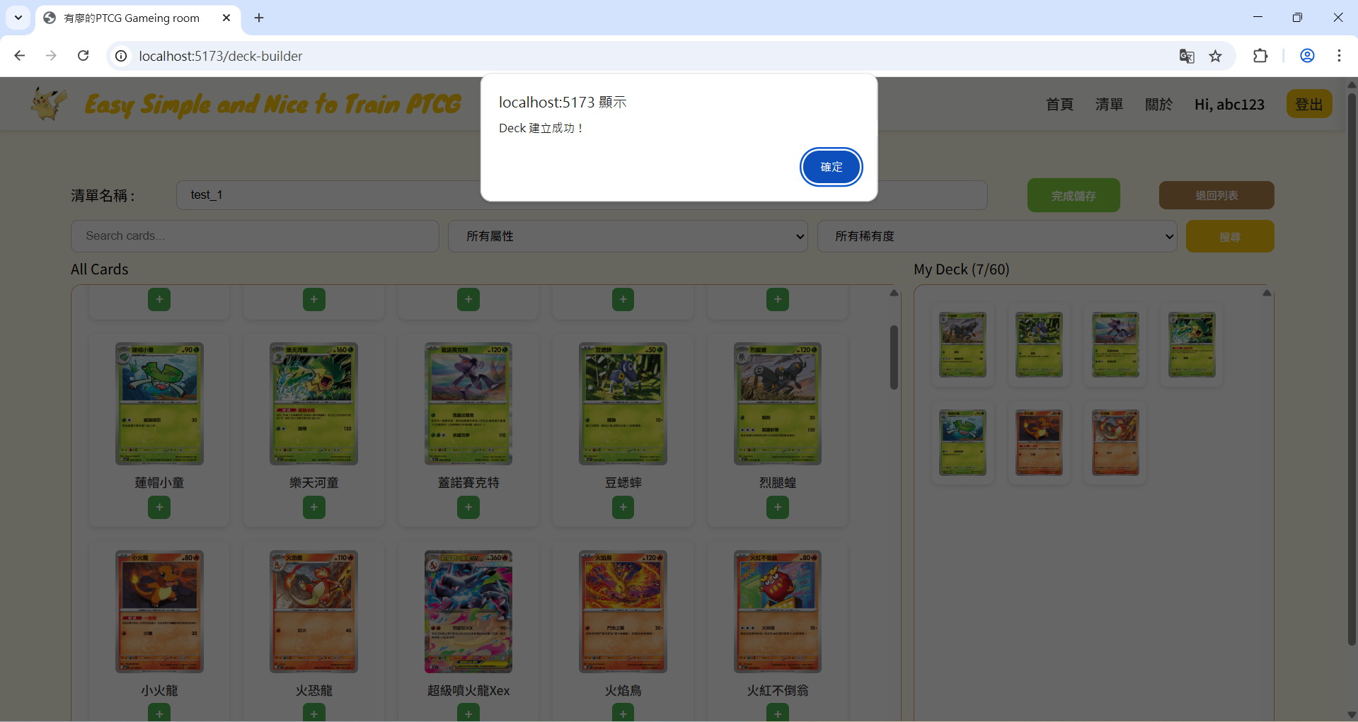
MongoDB展示

Slide 27
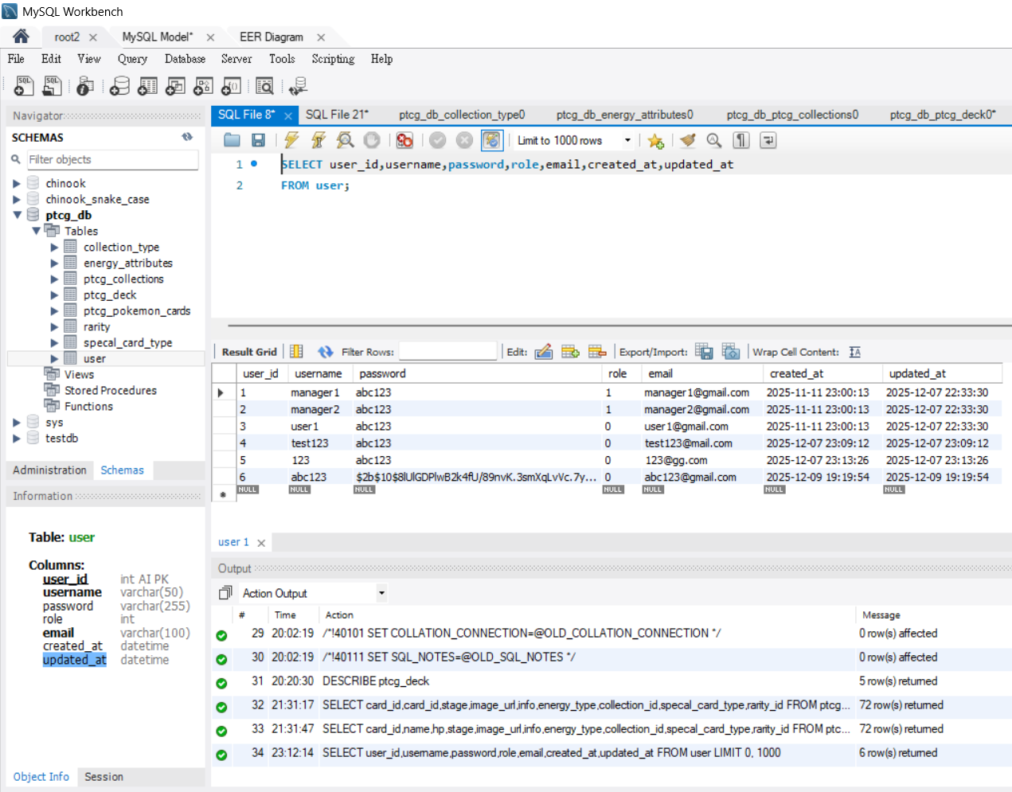
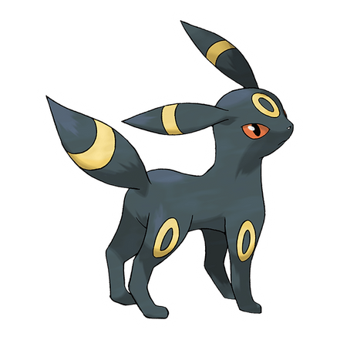
概念驗證（PoC）展示

Slide 28
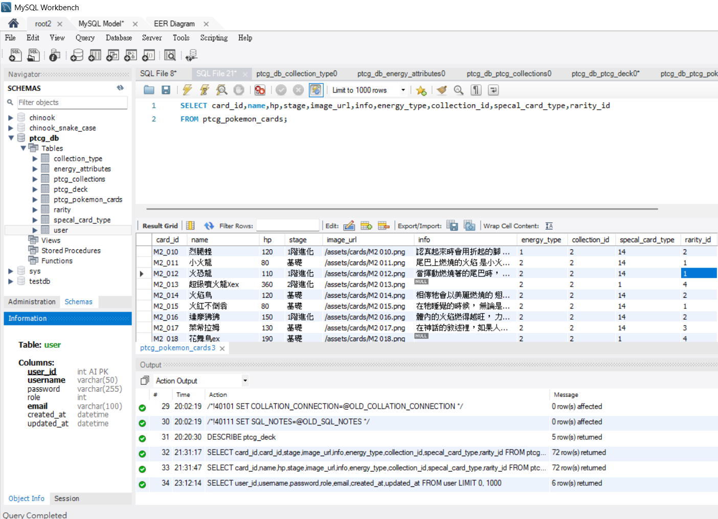
概念驗證（PoC）展示

Slide 29
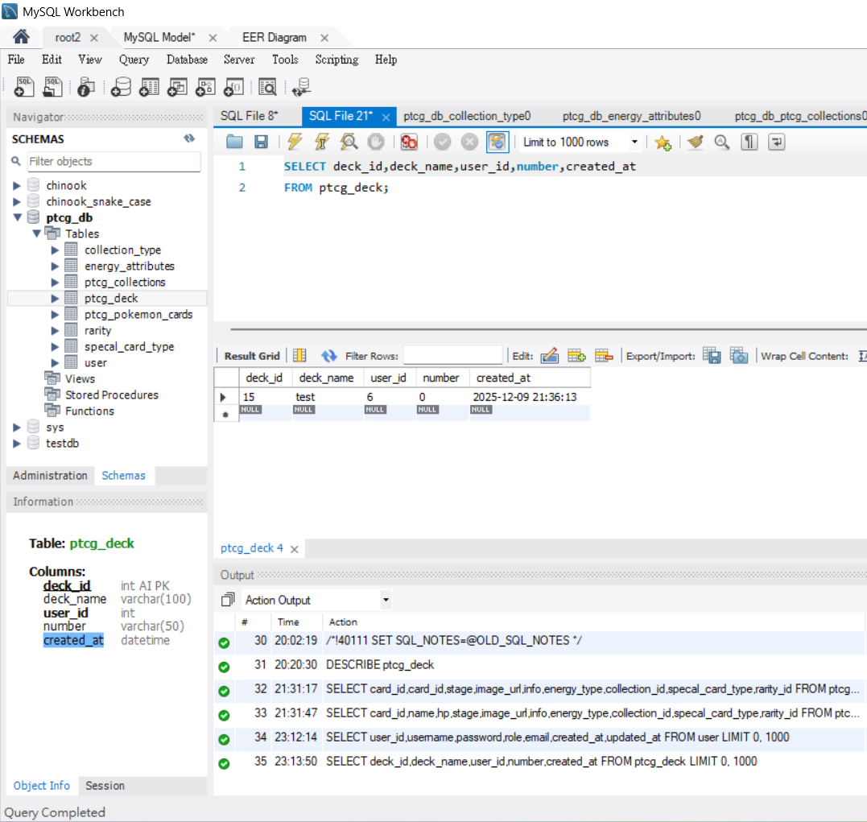
概念驗證（PoC）展示

Slide 30
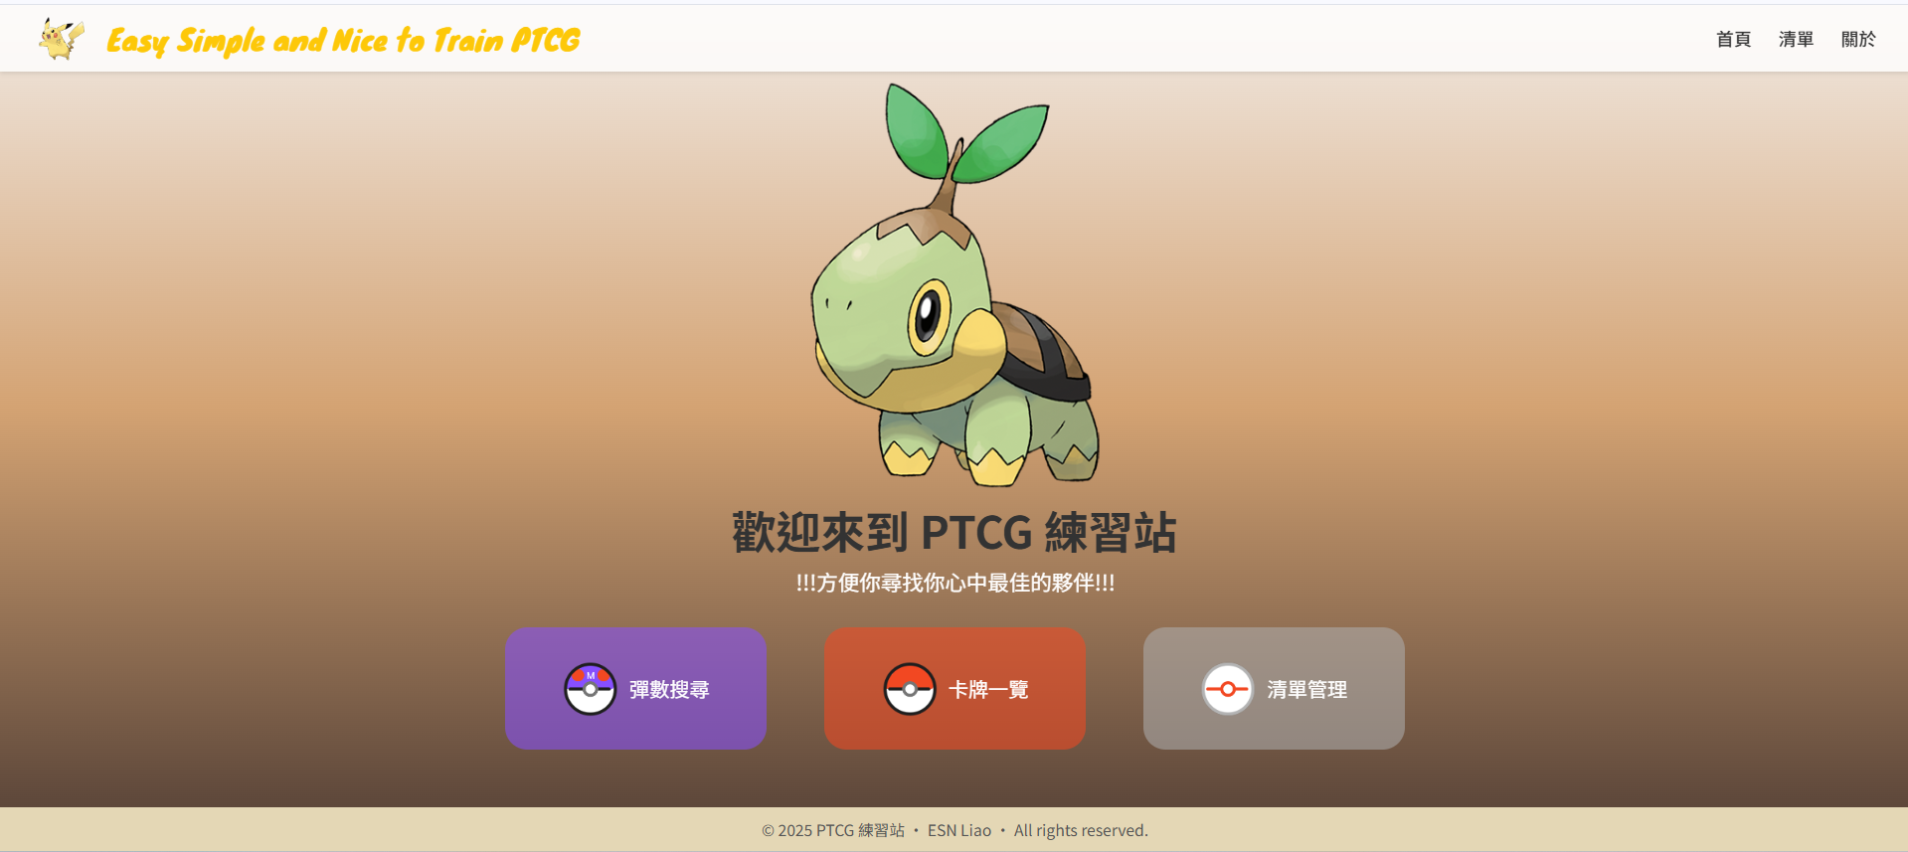
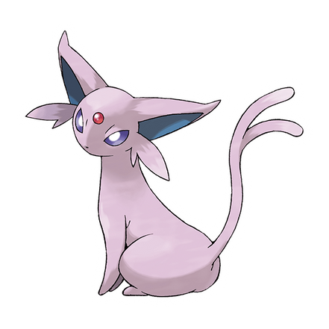
執行畫面(首頁)

Slide 31
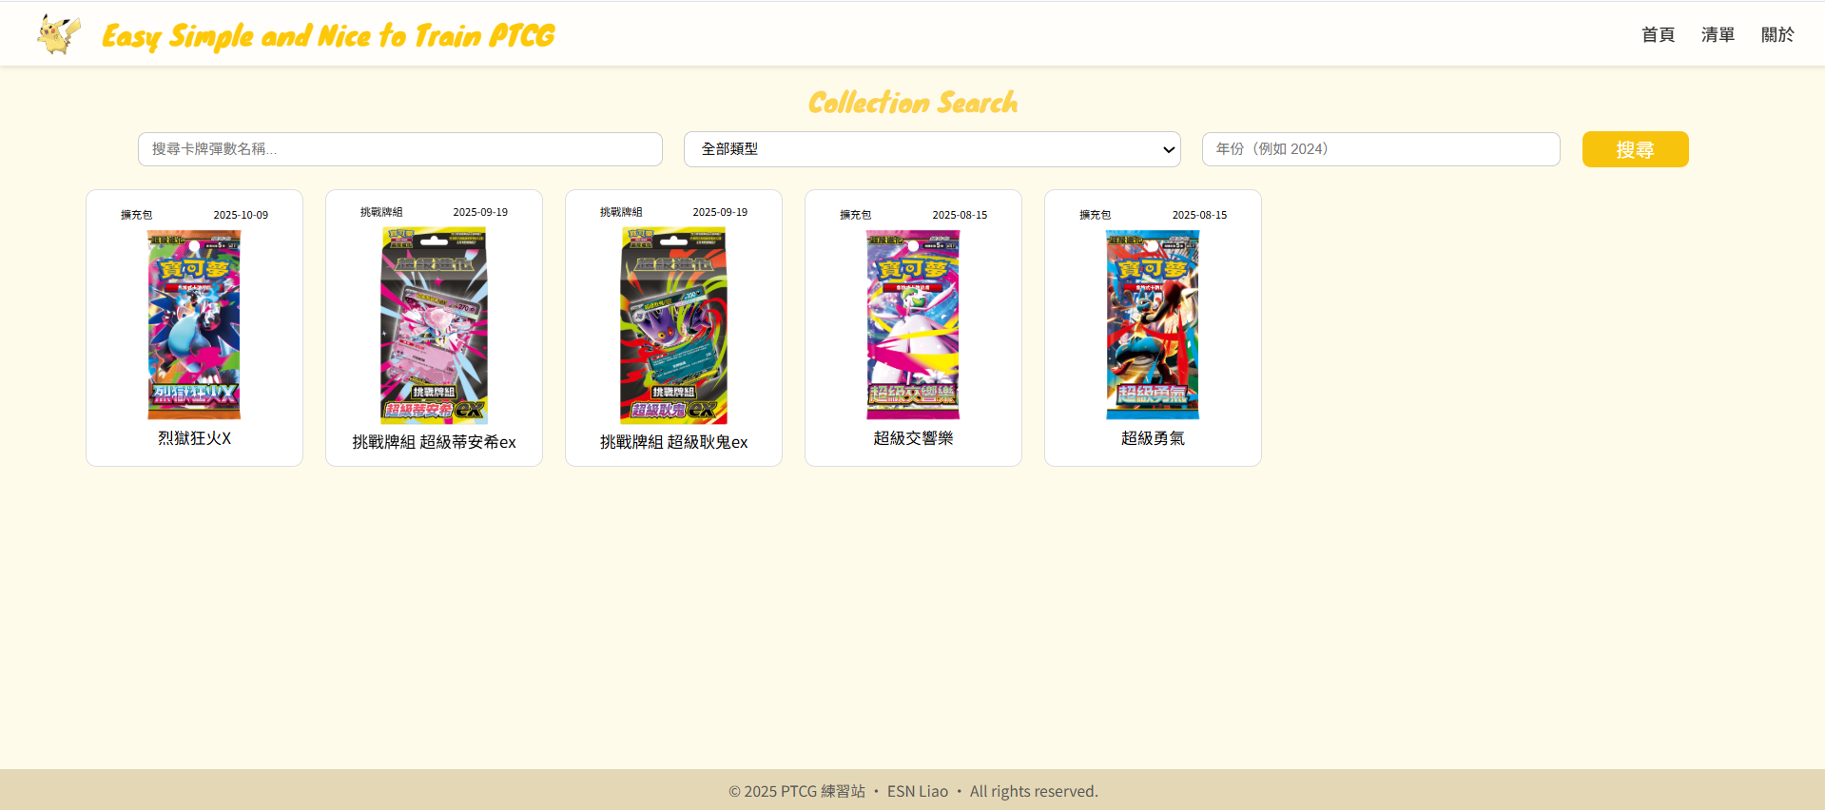
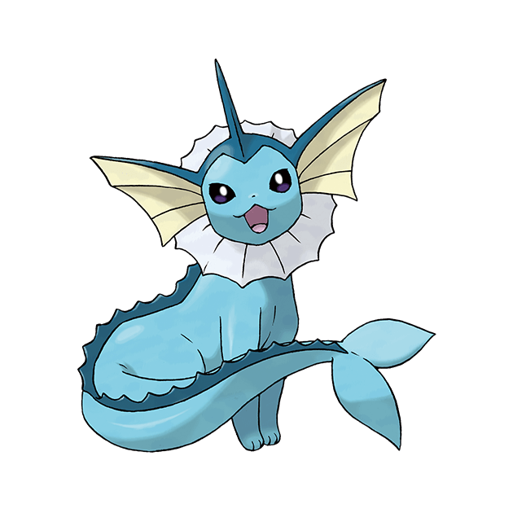
執行畫面(彈數搜尋)

Slide 32

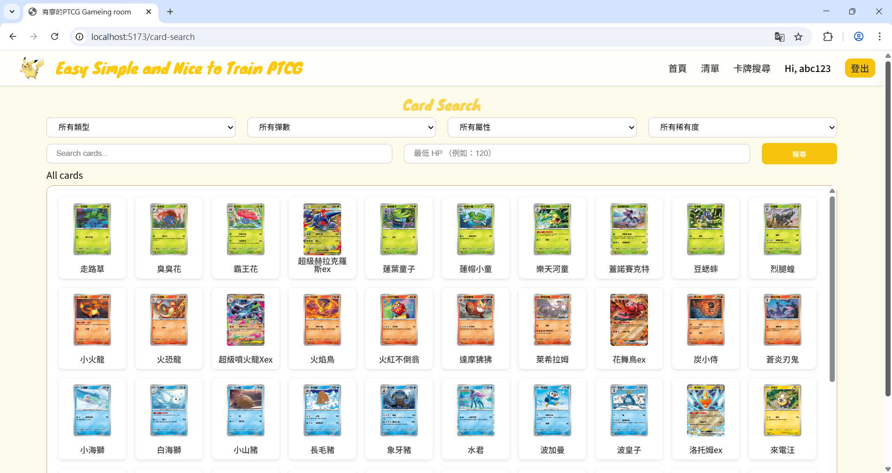
執行畫面(卡牌一覽)

Slide 33
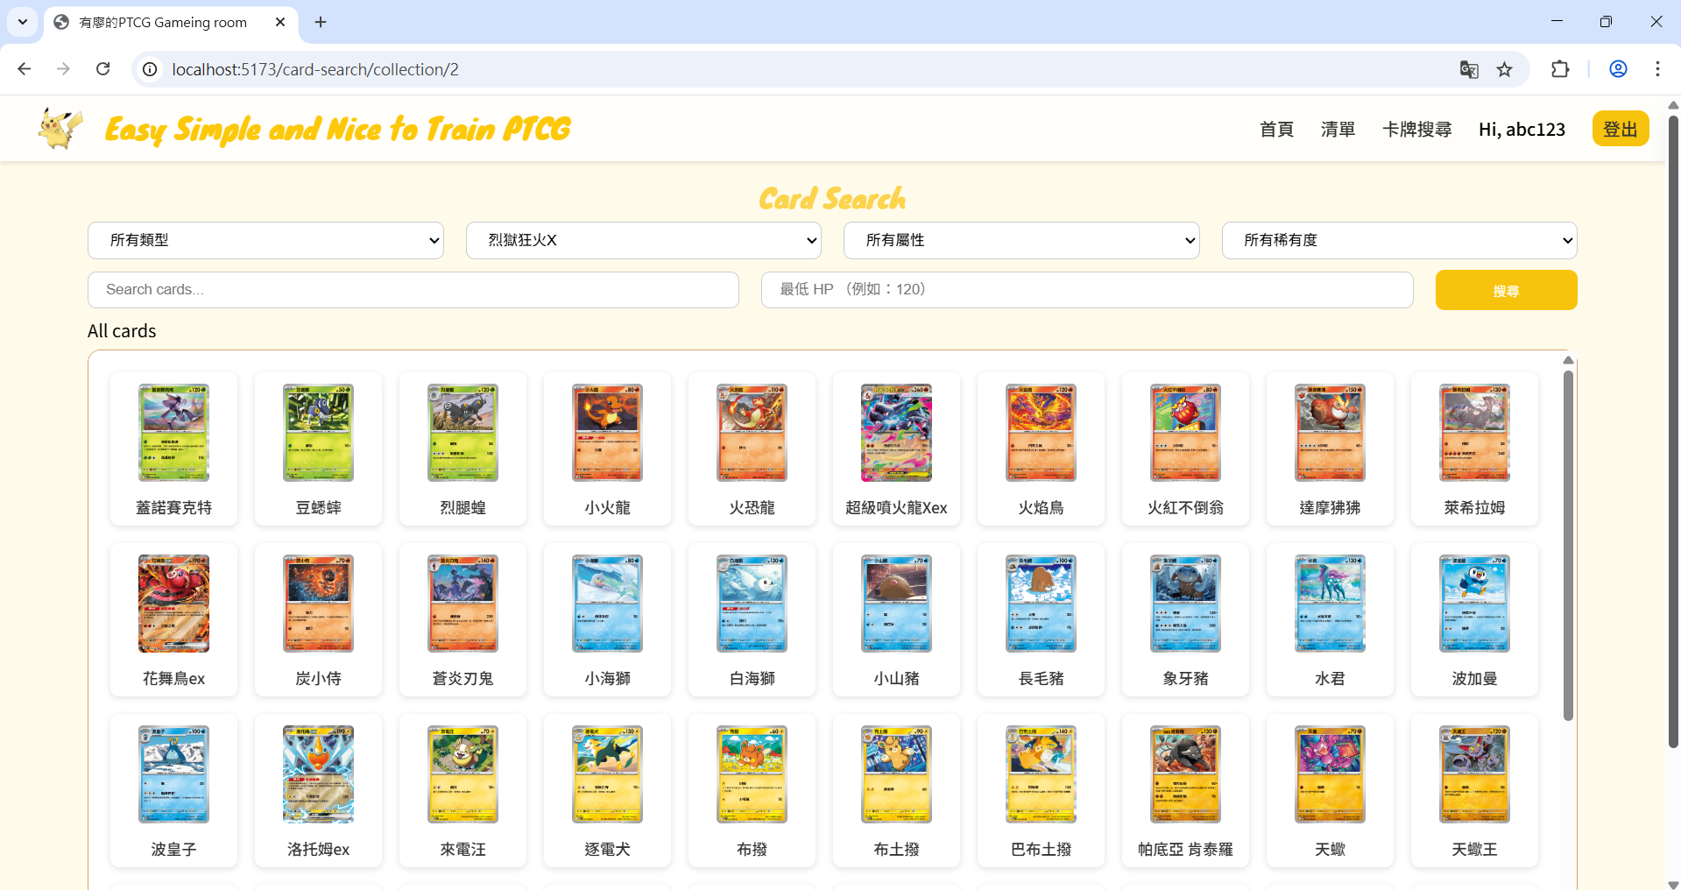
執行畫面(清單管理)

Slide 34

分工與貢獻
A11423002 張荃宇
A11423026 許睿宸
NOSQL撰寫
後端設計 爬蟲
A11423028 廖翊丞
A11423037 李沂庭
全端
文件、PPT撰寫

Slide 35
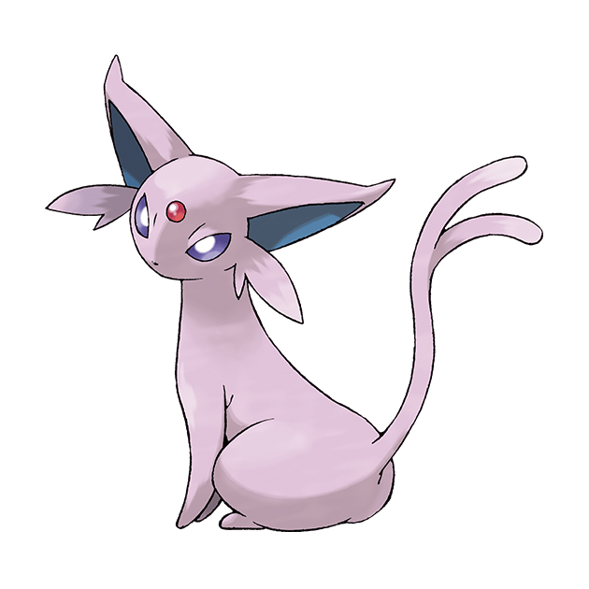
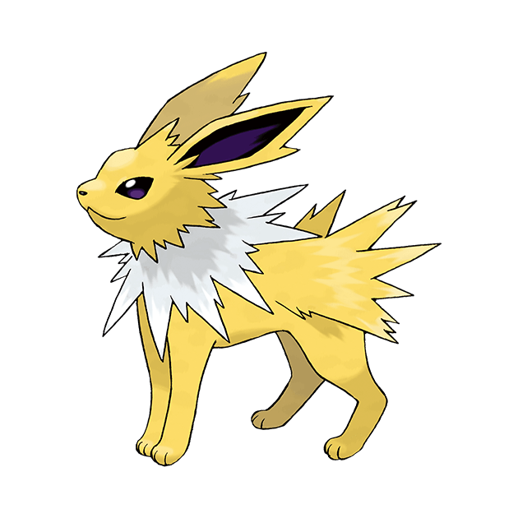
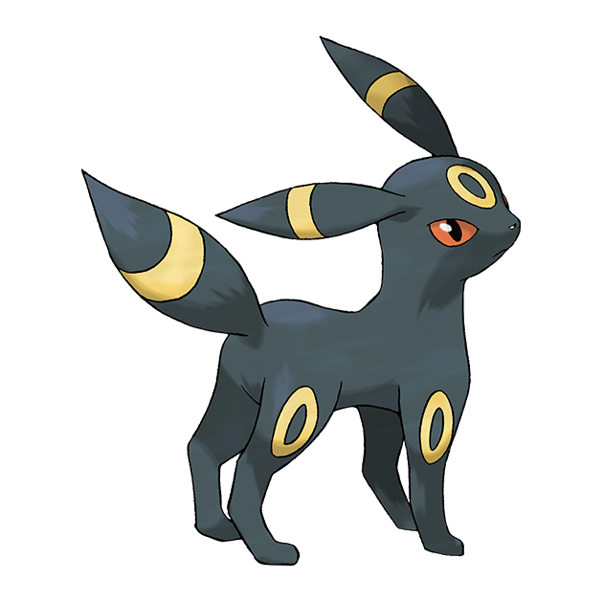

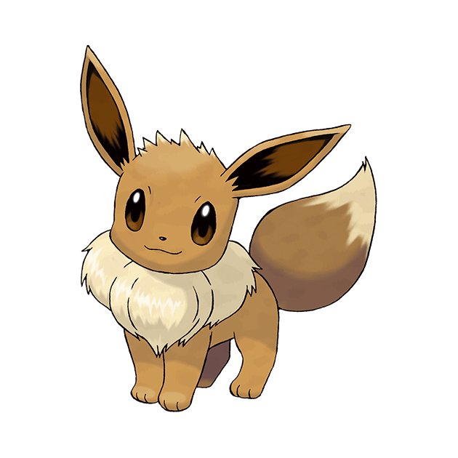
Thank You

